Slide 1

MULTIPLUS PAULÍNIA
RELATÓRIO GERENCIAL · OUTUBRO 2026
Volume
coletado
agosto · setembro · outubro
META MENSAL
REALIZADO
ATINGIMENTO
5.000
4.275,2
85,5%
m³
m³ até 24/10
Mês em andamento (dados até 24/10).
No ritmo atual, outubro fecharia em ~5.533 m³.

Slide 2
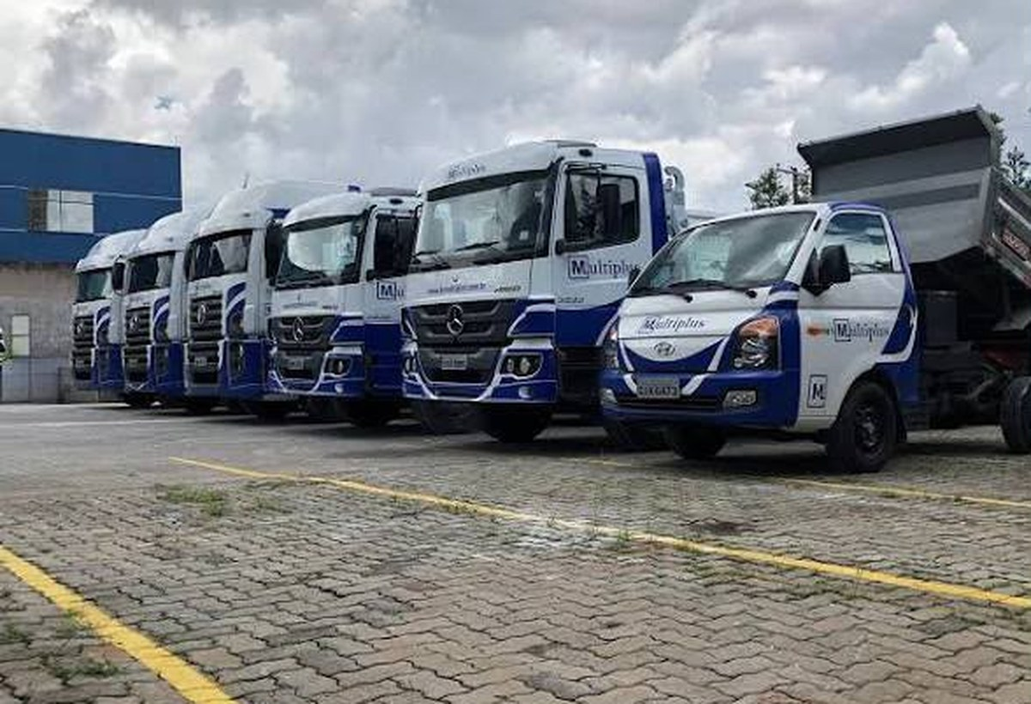
RESULTADO DE OUTUBRO
Como o mês está fechando
Meta de 5.000 m³ por mês e a evolução dentro do mês
ATINGIMENTO DA META
85,5%
4.275,2 m³ de 5.000 m³
Agosto
99,8%
217 coletas em 17 dias úteis
4.988,6 m³
média de 251,5 m³ por dia útil
Setembro
102,6%
5.128,5 m³
Outubro*
85,5%
4.275,2 m³
Agosto praticamente na meta, setembro acima e outubro abaixo — por ser mês parcial.
Multiplus Paulínia · relatório gerencial de outubro/2026
2

Slide 3
O TRIMESTRE EM NÚMEROS
Três meses, três leituras
Volume, carteira atendida e a produtividade de cada mês
Agosto
Setembro
Outubro*
4.988,6
5.128,5
4.275,2
m³
m³
m³
99,8% da meta
102,6% da meta
85,5% da meta
118 clientes · 245 coletas
115 clientes · 249 coletas
118 clientes · 217 coletas
SETEMBRO → OUTUBRO
Volume do mês
m³ por dia útil
m³ por coleta
-16,6%
5.128,5 → 4.275,2 m³
233,1 → 251,5
20,6 → 19,7
O mês caiu 16,6% em volume, mas com 5 dias úteis a menos. Por dia útil, outubro é o MELHOR do trimestre.
Multiplus Paulínia · relatório gerencial de outubro/2026
3

Slide 4
EVOLUÇÃO DO VOLUME
Realizado × meta
Colunas escuras = volume do mês · colunas claras = meta de 5.000 m³
ATINGIMENTO
Agosto
99,8%
Setembro
102,6%
Outubro*
85,5%
* outubro com dados até 24/10
Multiplus Paulínia · relatório gerencial de outubro/2026
4

Slide 5
POR SEGMENTO LOGÍSTICO
Quem puxa o volume
Comparativo dos 3 meses e a variação de setembro para outubro
Segmento | Ago | Set | Out | Set→Out
Rollon | 2.915,4 | 3.458,0 | 2.244,2 | -35,1%
Rollon/Carreg. hora | 599,0 | 467,0 | 783,2 | 67,7%
Poli | 628,0 | 413,5 | 426,0 | 3,0%
Porta a Porta | 321,0 | 315,0 | 219,4 | -30,3%
Terceiro/Carreg. hora | 54,0 | 149,0 | 240,0 | 61,1%
Poli/Esporádico | 31,0 | 90,0 | 47,8 | -46,9%
Participação no volume de outubro
Rollon sozinho = 57% do volume. Rollon/Carreg. na hora cresceu 68% no mês.
Multiplus Paulínia · relatório gerencial de outubro/2026
5

Slide 6
POR SEGMENTO COMERCIAL
De onde vem o cliente
Participação de outubro e o movimento em relação a setembro
MOVIMENTO SET → OUT
ATT
1.803,0 m³
4,6%
Indústria
814,2 m³
-48,8%
Caçambeiro
394,4 m³
-28,9%
Ecoponto
337,8 m³
-1,2%
Aterro
258,0 m³
-17,3%
Sem segmento
314,6 m³
33,3%
ATT domina (42%) e ficou estável; Indústria caiu 49%.
Multiplus Paulínia · relatório gerencial de outubro/2026
6

Slide 7
TOP 10 CLIENTES DE OUTUBRO
Quem fez o volume do mês
Volume coletado no mês e quanto representam do total
CONCENTRAÇÃO DO MÊS
1.193,4 m³
os 10 maiores = 28% do total de outubro
DESTAQUES
PORTO BRASIL CERÂMICA
+300% vs setembro
ECOLIXO
+100%
CASAS ALEA
102 m³/mês estável
Ticket médio dos 10 maiores: 118 m³ no mês. Nenhum cliente passa de 4% do volume total.
Multiplus Paulínia · relatório gerencial de outubro/2026
7

Slide 8
PONTOS DE ATENÇÃO
Onde o volume caiu
As cinco maiores perdas de setembro para outubro
PERDA TOTAL DAS 5
1.066 m³
KOHLER responde por 832 m³ (78% da perda)
O QUE FAZER
1. Contato comercial com o KOHLER nesta semana
2. Entender a parada e renegociar a cadência
3. Revisar os clientes que zeraram no mês
Sem o KOHLER, outubro teria caído apenas 4,6% em relação a setembro.
Multiplus Paulínia · relatório gerencial de outubro/2026
8

Slide 9
EFICIÊNCIA DA OPERAÇÃO
Fazer mais com a mesma estrutura
Volume por dia útil, por coleta e a cobertura da carteira
Agosto
Setembro
Outubro*
237,6
233,1
251,5
m³ por dia útil
m³ por dia útil
m³ por dia útil
21 dias · 245 coletas
22 dias · 249 coletas
17 dias · 217 coletas
COBERTURA DA CARTEIRA
· 118 clientes com coleta (igual a agosto)
· 128 nomes na planilha · 10 sem cadastro
· 20 m³ por coleta · estável no trimestre
· 21 dias úteis: agosto · 22 set · 17 out
Multiplus Paulínia · relatório gerencial de outubro/2026
9

Slide 10
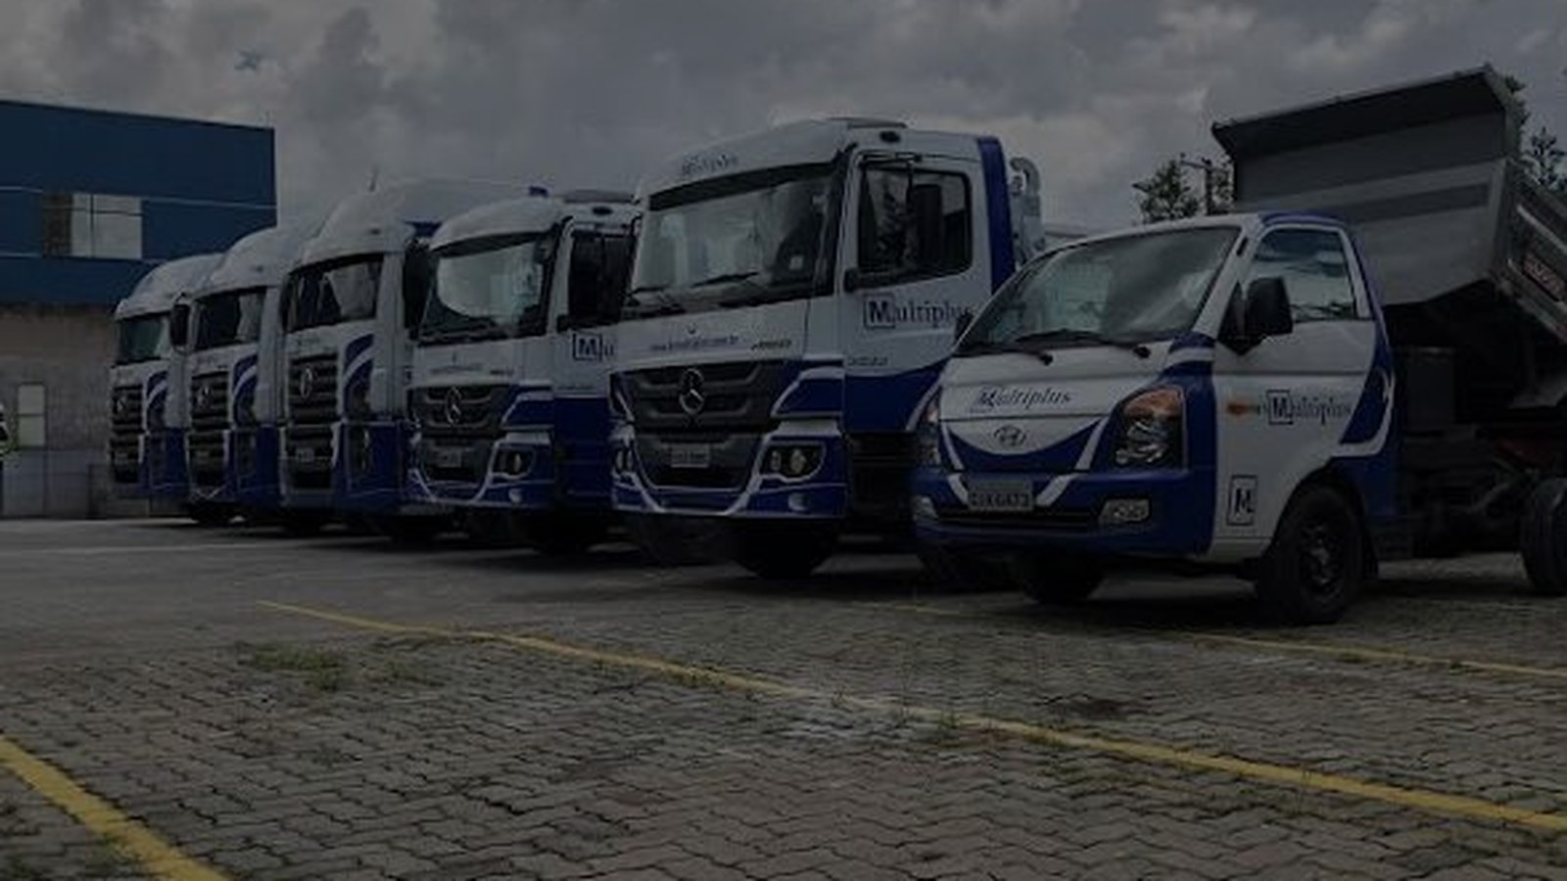
MULTIPLUS PAULÍNIA
Próximos passos
KOHLER
META
1
5.000 m³
Contato comercial para retomar as coletas — 832 m³ parados.
Indústria
por mês
2
Investigar a queda de 49% e revisar a cadência dos 3 maiores.
OUTUBRO
4.275,2
Cadastro
3
Vincular os 10 nomes da planilha que ainda estão sem cadastro.
m³ · 85,5% da meta
Rollon/Carreg. na hora
4
Ampliar: cresceu 68% no mês e é o formato de maior giro.
Próximo relatório: fechamento de outubro com dados completos.

